Slide 1

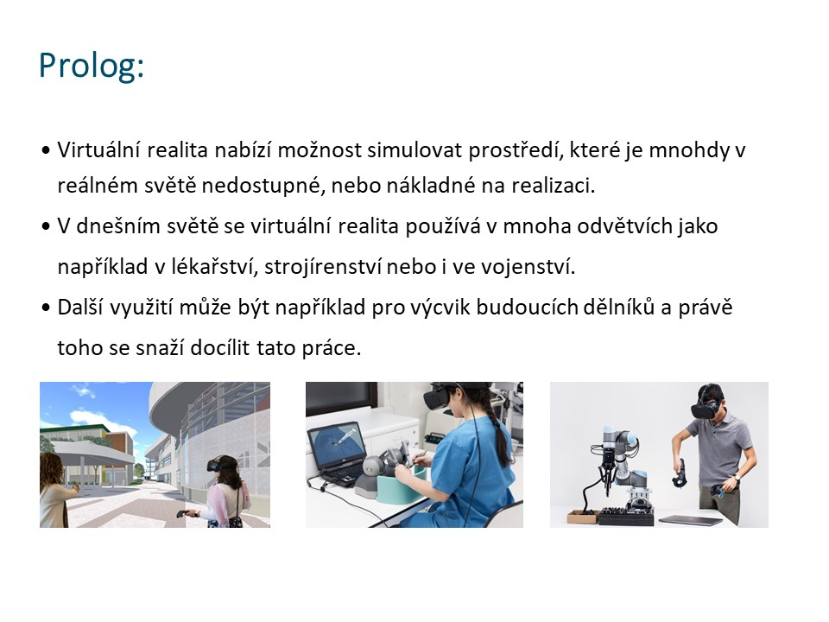
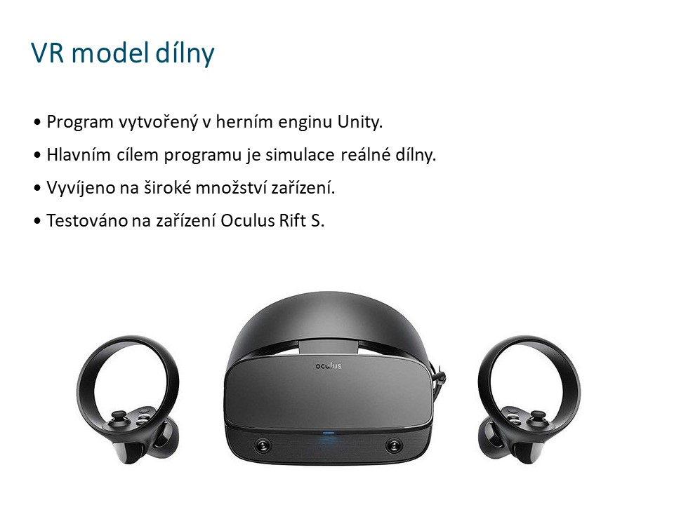
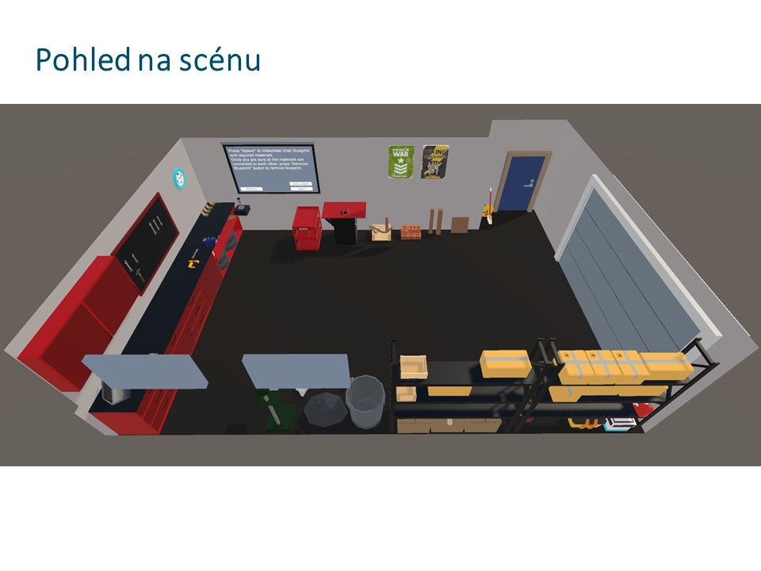
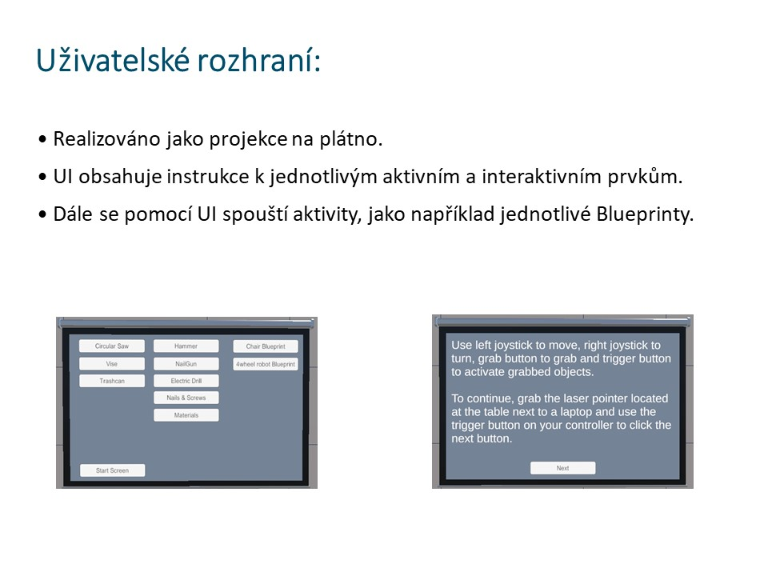
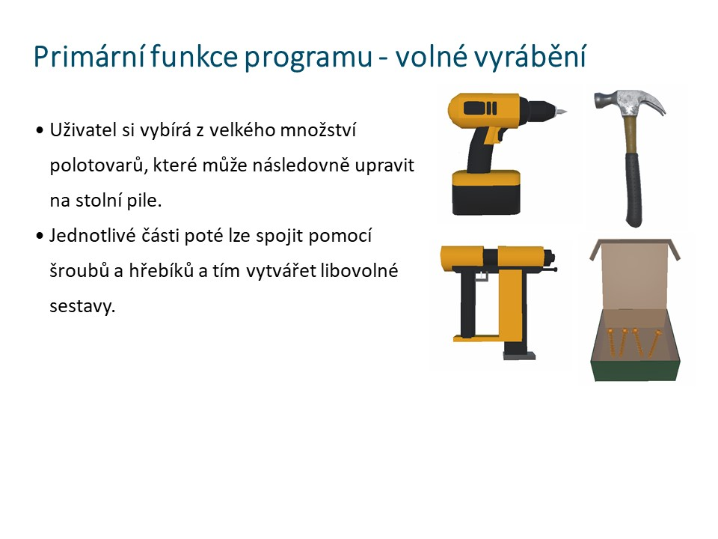
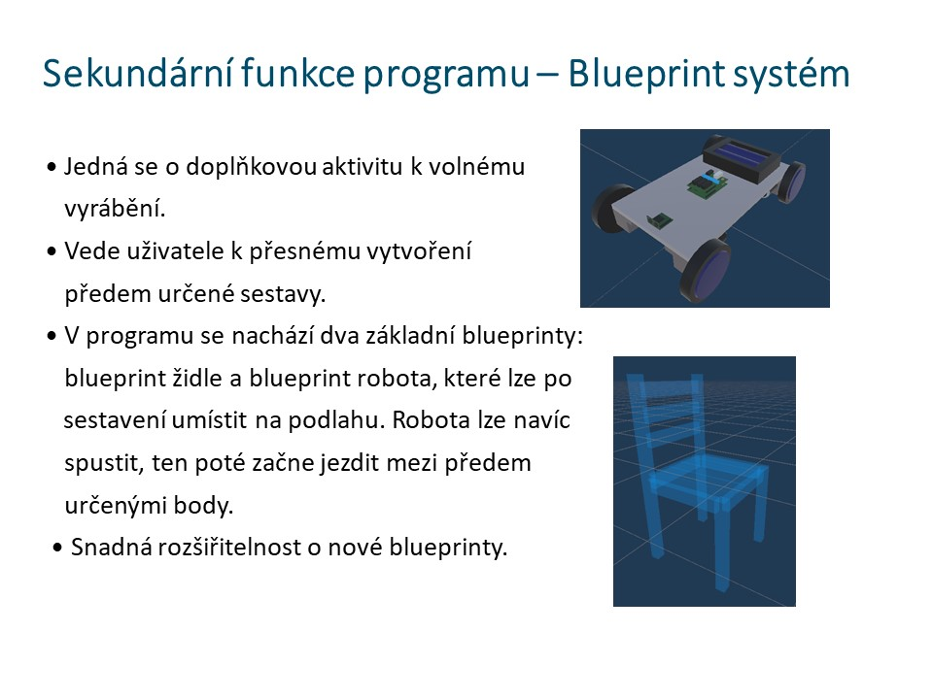
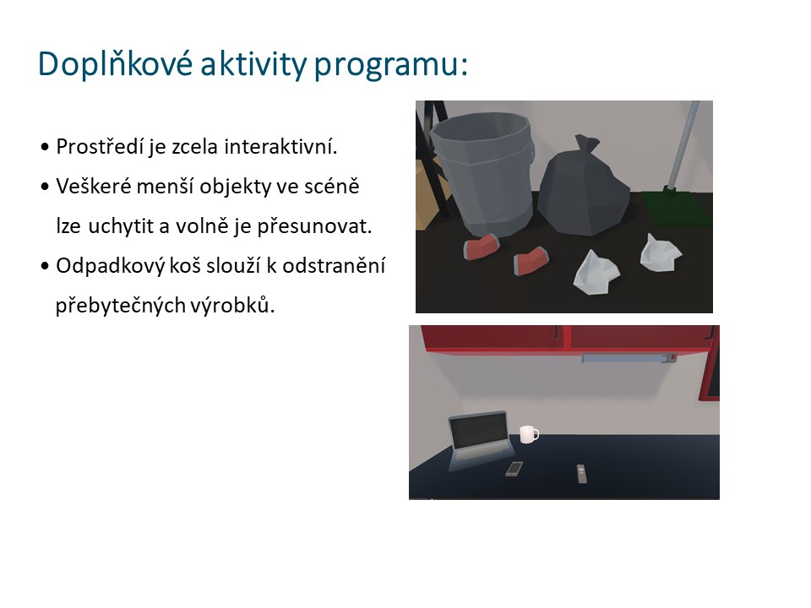
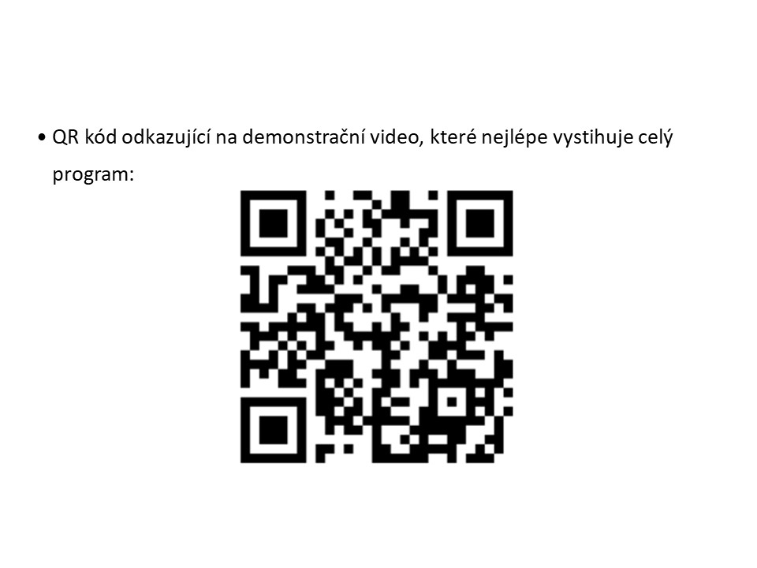
Návrh VR dílny
Filip Veškrna
Ústav automatizace a informatiky
Obr. 1 – strana z prezentace závěrečné práce
Obr. 2 – strana z prezentace závěrečné práce
Obr. 3 – strana z prezentace závěrečné práce
Obr. 4 – strana z prezentace závěrečné práce
Obr. 5 – strana z prezentace závěrečné práce
Obr. 6 – strana z prezentace závěrečné práce
Obr. 7 – strana z prezentace závěrečné práce
Obr. 8 – strana z prezentace závěrečné práce

